Slide 1
战 略

Slide 2
使命
目标
战略
政策
程序
规则：最简单形式的计划
方案：一种综合性的计划
预算：数字化的计划

Slide 3
企业战略

Slide 4
一、企业经营目标
企业经营目标，是在分析企业外部环境和内部条件的基础上确定的企业各项经济活动的发展方向和奋斗目标，是企业经营思想的具体化。
社会责任不属于企业目标，是其基本约束条件

Slide 5
经营目标作用：
目标反映组织的价值
为企业各方面活动提供基本方向
实现企业与外部环境的动态平衡

Slide 6
二、企业战略
企业战略，是企业为实现经营目标，通过对企业的外部环境和内部条件的分析而制定的较长期的、全局性的重大决策，它是企业组织活动长期性质的基本设计图，主要解决企业组织与市场环境结合的问题。
根据企业总体发展的需要制定
企业与市场环境相联系的方针
谋求企业长期生存和发展的统筹规划
与行动有关的设计
是包括财、物、人的设计图，重点是人

Slide 7
1.企业战略的构成要素
经营范围：企业从事生产经营活动的领域
资源配置。获得竞争优势的最佳途径：拥有具有竞争价值的资源和能力，而对手不拥有
竞争优势：企业通过有效的资源配置与经营范围选择，在市场上所形成的与竞争对手不同的竞争地位
协同作用：企业从资源配置与经营范围选择中获得的各种共同努力的效果

Slide 8
2.企业战略的层次
企业战略可划分为三个层次：
公司战略
经营战略
职能战略

Slide 9
公司战略
公司战略是企业战略中最高层次的战略，根据企业目标，选择企业可以竞争的经营领域，合理配置企业经营所必需的资源，使各项经营业务相互支持、相互协调
公司战略是为了确保企业持续的竞争优势的基本战略选择

Slide 10
经营战略（竞争战略）
经营战略是具体战略经营单位、事业部或子公司的战略
经营战略是在公司战略指导下,各个战略经营单位制定的部门战略,是公司战略之下的子战略
在选定的每一业务领域内如何进行竞争，改进其竞争地位。其目的从企业外部来看主要是建立一定的竞争优势，即在某一特定的产品与市场领域取得获得能力；从企业内部来看主要是获得一定的协同效应

Slide 11
职能战略
职能战略是企业内部主要职能部门制定的，针对企业各职能部门或专项工作所制定的具体实施战略，目的在于使职能部门管理者认识到本部门在实施公司战略中的职责和要求，有效运用各方面经营职能确保企业战略的实现。主要解决资源利用效率最大化问题。

Slide 12
企业战略的构成要素和层次
公司
战略
如何定位（产业）
如何协同
竞争
战略
竞争
战略
如何竞争（产业内）
职能层
战略
职能层
战略
职能层
战略
如何配置资源

Slide 13
战略管理过程
企业宗旨和目标
战
略
分
析
外部环境
内部资源
战略制定
提出、评估和选择战略方案
内部组织
结构
人力资源
配置
控制机制
和方法
战
略
实
施
评估结果
反馈
反馈

Slide 14
三、战略环境分析
企业的战略环境分析是指对企业所处的内外部竞争环境进行分析，以发现企业的核心竞争力，明确企业的发展方向、途径和手段。
企业的战略环境包括一般外部环境和行业竞争环境

Slide 15
一般环境分析
一般外部环境是指对各个行业都产生不同程度影响的共同外部因素
宏观环境分析模型（PEST ），即 Political（政治）， Economic（经济）， Social（社会） ，Technological（科技），Environmental（自然）

Slide 16
1.政治环境：
一个国家或地区的社会制度
执政党的性质
政府的方针、政策、法律法规等
政府急需什么、提倡什么、反对什么
与本国的关系如何
政府是否与其他组织签订过贸易协定

Slide 17
2.社会文化环境：
居民受教育程度、文化水平
宗教信仰
风俗习惯
审美观点
价值观念等

Slide 18
3.经济环境：
宏观经济环境：
GDP和人均GDP
人均收入
基尼系数（衡量贫富差距）
人口及其发展趋势

Slide 19
微观经济环境：
消费者的收入水平
就业程度
储蓄情况
消费偏好

Slide 20
4.技术环境：
技术发展水平
技术政策
重视程度
知识产权保护情况等
与我比较的先进性如何
有否可利用的独特技术

Slide 21
5.自然环境：
地理位置
气候条件
资源禀赋
资源的现状与可持续发展
资源的特殊性

Slide 22
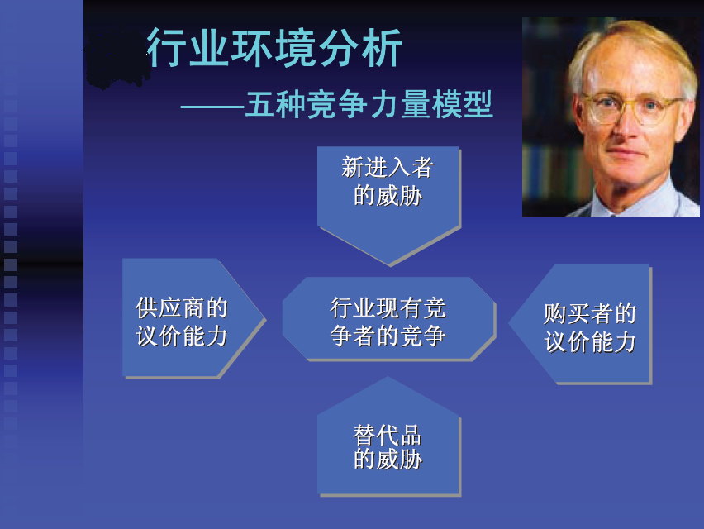

Slide 23
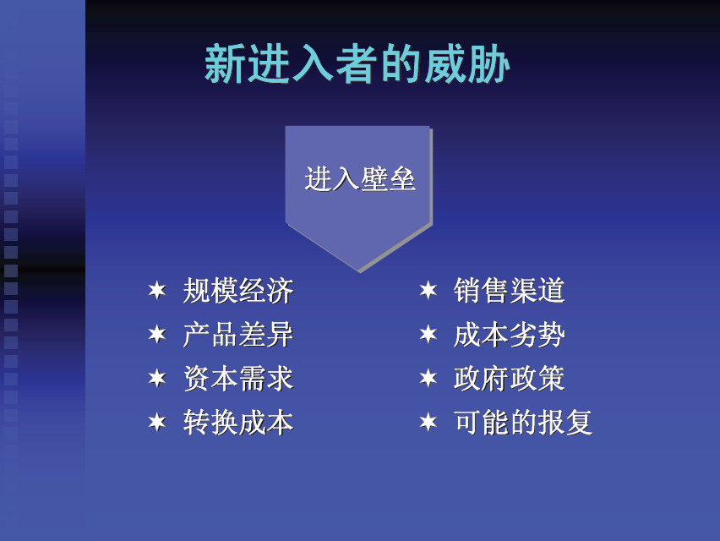

Slide 24
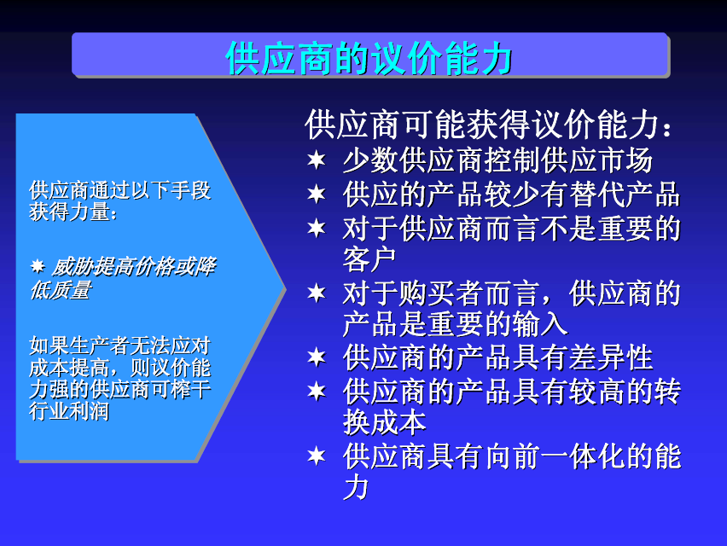
Notes:
中国芯片

Slide 25
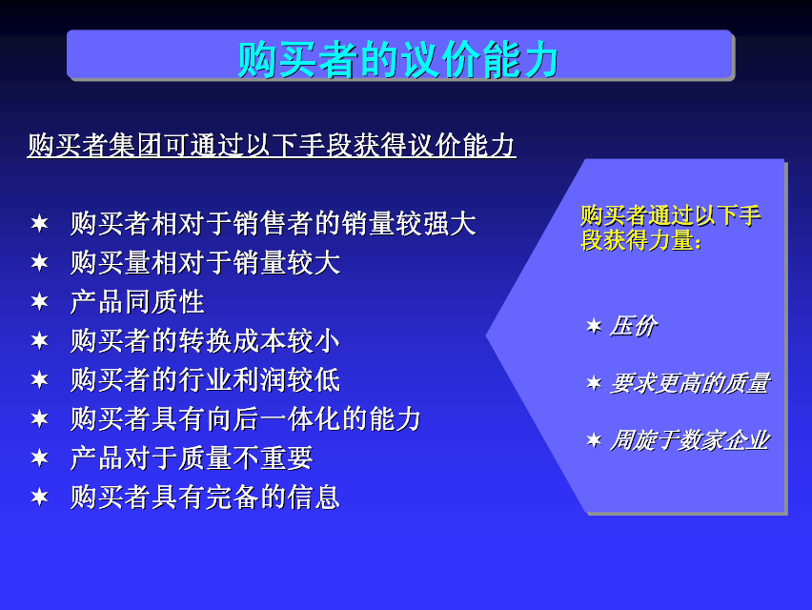

Slide 26
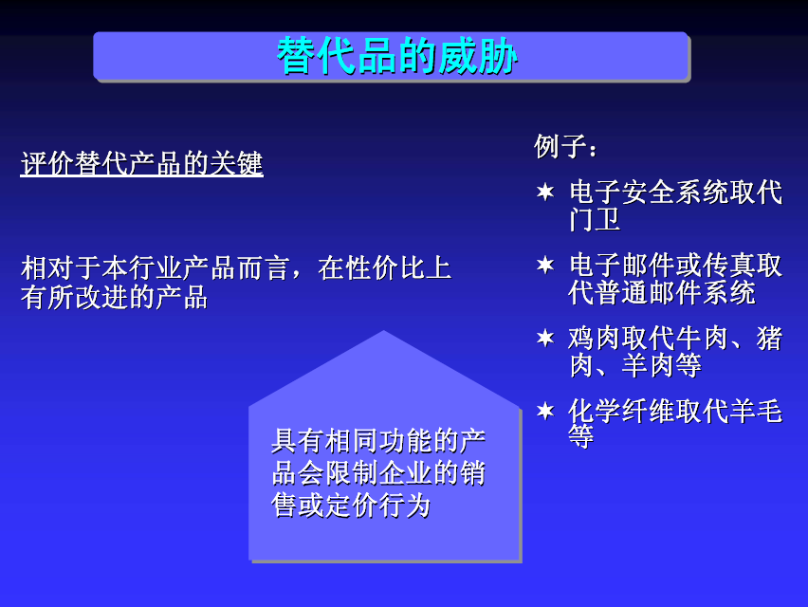

Slide 27
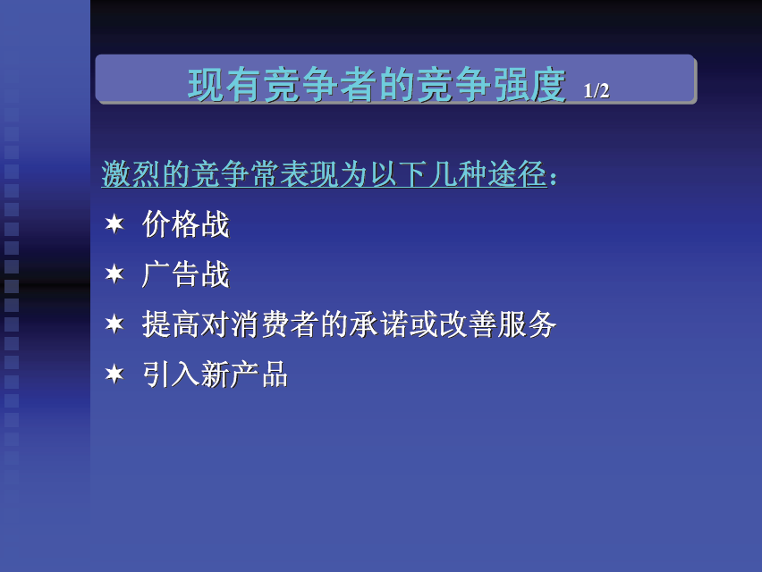

Slide 28
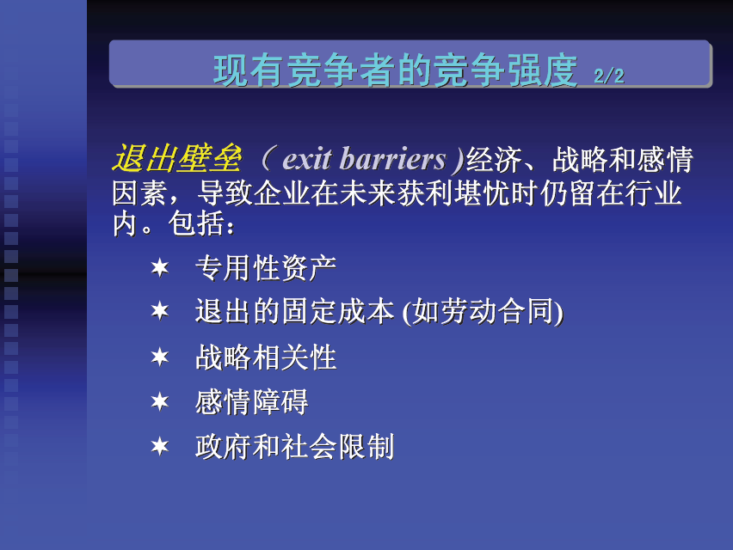

Slide 29
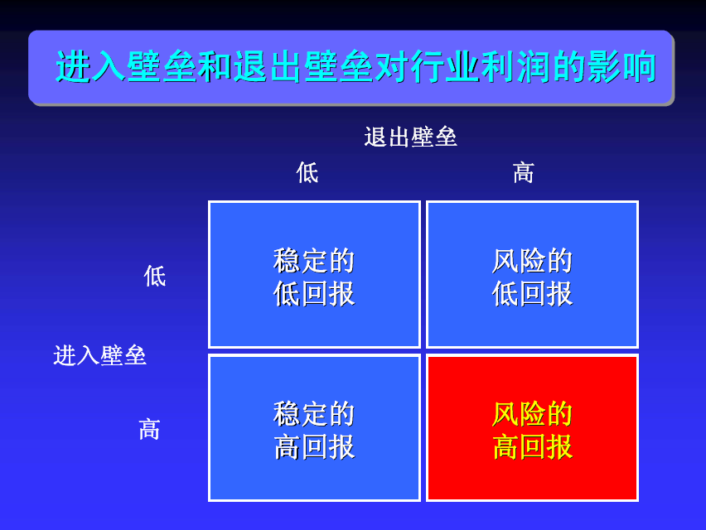

Slide 30
五力模型与战略
通过五力分析，确定行业的主要驱动因素，需要什么样的核心能力，结合后面的企业资源与能力分析，判断企业是不是有这样的能力，能不能创造这种能力，将企业的核心能力与企业的模式相匹配，通过分析这种匹配是否有改进的可能性。

Slide 31
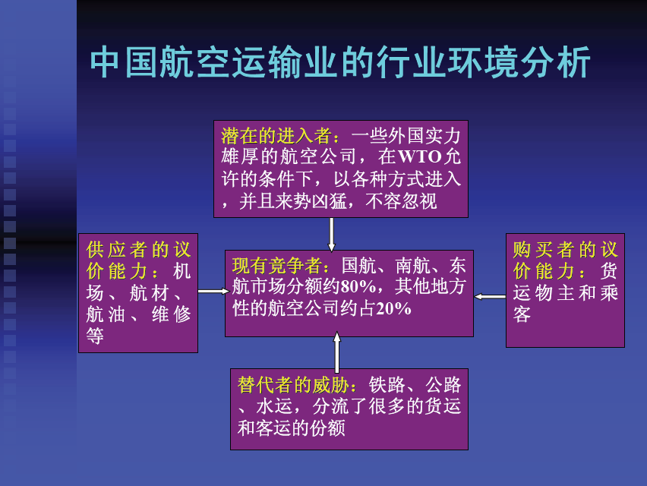

Slide 32
波特行业竞争结构分析模型的应用方法
行业竞争结构分析就是一种可以帮助企业解决这一问题的工具之一，行业竞争结构分析模型，它是一个统计表格，表格的左边是五种竞争力量及其各自包括的若干内容的陈述，右边是对这些陈述的态度，企业决策人员可以根据自己的态度打分。坚决同意：1分，一般同意：2分，不同意也不反对：3分，一般反对：4分，坚决反对：5分。

Slide 33
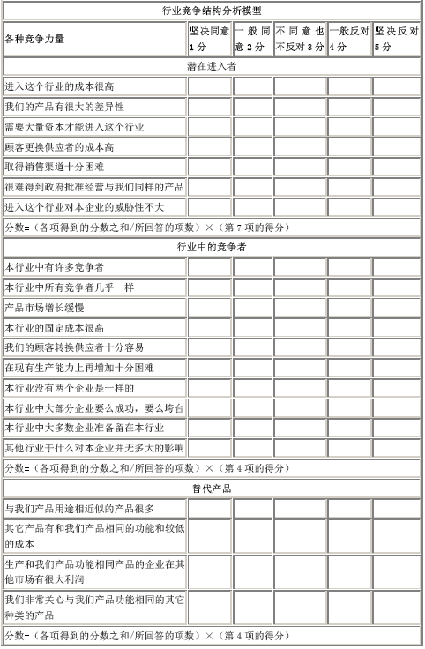

Slide 34
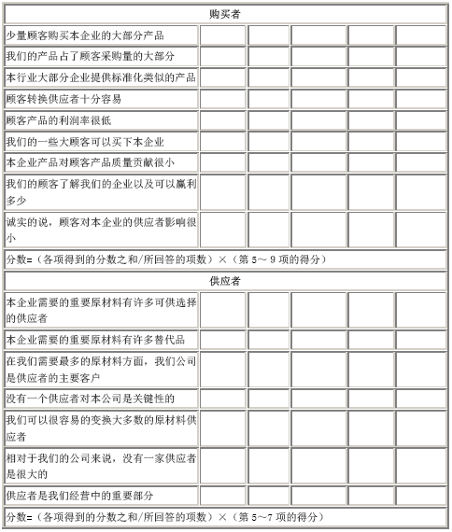

Slide 35
每一个利益相关者的得分多少说明了该相关者对企业成功重要性的影响大小。某一陈述或项目的得分越高，就说明这个问题应该尽快解决或认真对待。

Slide 36
四、战略分析工具——SWOT分析法
SWOT分析法是一种综合考虑企业内部条件和外部环境的各种因素，进行系统评价，从而选择最佳经营战略的方法
其中，S代表strength(企业内部优势)，W代表weakness(企业外部弱势)，O代表opportunity(企业外部环境机会)，T代表threat(企业外部环境威胁)，其中，S、W是内部因素，O、T是外部因素。

Slide 37
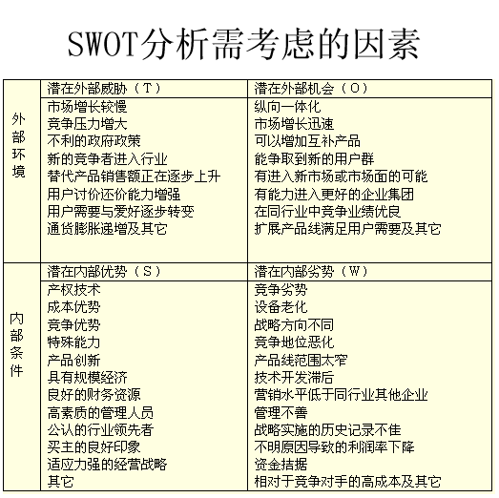

Slide 38
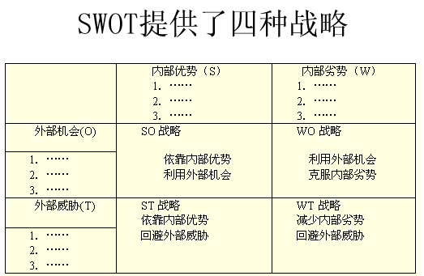
海尔收购
三洋
联想收购IBMPC业务
增长性战略
扭转型战略
万科转战
二三线城市
美国汽车行业“过冬”
多种经营战略
防御型战略

Slide 39
SWOT分析提供了四种战略，即SO战略、WO战略、ST战略和WT战略：
SO战略就是依靠内部伏势去抓住外部机会的战略。如一个资源雄厚（内在优势）的企业发现某一国际市场未曾饱和（外在机会），那么它就应该采取ＳＯ战略去开拓这一国际市场。
WO战略是利用外部机会来改进内部弱点的战略。
ST战略就是利用企业的优势，去避免或减轻外部威胁的打击。如一个企业的销售渠道（内在优势）很多，但是由于各种限制又不允许它经营其他商品（外在威胁），那么就应该采取ＳＴ战略，走集中型、多样化的道路。
WT战略就是直接服内部弱点和避免外部威胁的战略。如一个商品质量差（内在劣势），供应渠道不可靠（外在威胁）的企业应该采取ＷＴ战略，强化企业管理，提高产品质量，稳定供应渠道，或走联合，合并之路以谋生存和发展。
SWOT方法的基本点，就是企业战略的制定必须使其内部能力（强处和弱点）与外部环境（机遇和威胁）相适应，以获取经营的成功。

Slide 40
主要步骤
一、分析环境因素
运用各种调查研究方法，分析出公司所处的各种环境因素，即外部环境因素和内部能力因素。在调查分析这些因素时，不仅要考虑到历史与现状，而且更要考虑未来发展问题。
二、构造SWOT矩阵
将调查得出的各种因素根据轻重缓急或影响程度等排序方式，构造SWOT矩阵。在此过程中，将那些对公司发展有直接的、重要的、大量的、迫切的、久远的影响因素优先排列出来，而将那些间接的、次要的、少许的、不急的、短暂的影响因素排列在后面。
三、制定行动计划
制定计划的基本思路是：发挥优势因素，克服弱点因素，利用机会因素，化解威胁因素；考虑过去，立足当前，着眼未来。运用系统分析的综合分析方法，将排列与考虑的各种环境因素相互匹配起来加以组合，得出一系列公司未来发展的可选择对策。

Slide 41
柯达公司几年前，一位市场营销顾问这样评价柯达公司：“柯达公司是一个无舵的轮船。一个接一个的项目，却没有统一的方向。”战略上的摇摆不定使柯达公司的销售额和利润锐减。柯达公司在抓住市场机遇，开发新产品并引入市场方面变得默默无闻。另一方面，柯达公司在对宝丽来公司专利侵权案中败诉；35mm照相机在与佳能相机的竞争中败北；柯达胶卷的市场份额连年下降。柯达面临着空前严峻的竞争环境。
柯达公司的优势在于其技术和研究能力。为重塑这种能力，柯达公司购买了斯特灵医药公司，与柯达公司的化学专长相结合，组建柯达公司的生命科学业务。为此，柯达公司还从医药界巨人Ciba-Geigy公司和Merck公司聘请主管，领导新业务，并利用斯特灵高效的销售队伍销售公司的其它产品，如血压计等。
为适应变革，柯达将员工裁减至25，000人，甚至高层主管也裁减了25%。精益的柯达停止了下滑，并研制出了与富士公司产品相比美的新胶卷。柯达还将业务瞄向高技术的数码相机。随着摄像机的普及，柯达的传统相纸业务呈下降趋势。因此，柯达开发了电子摄像机，以迎接无纸时代的到来。此外，柯达还开发了彩色复片机，使人们可以自己扩放相片。
柯达在相纸业务上以其高清晰度而享有盛誉。柯达强大的销售网络，雄厚的财力使其能够不断进行新产品开发和研究。在这个充满活力的系统中，新思想不断涌现：光盘，电池，医药等都是柯达新的探索方向。高层领导们正卓有成效地带领柯达进行企业文化变革。创新的价值观和对市场机遇的及时反应将取代以前终生使用的价值观。

Slide 43
耐克公司SWOT矩阵分析
 | 优势（Strengths） ⒈品牌忠诚度 ⒉市场营销技术：有效的广告和促销策略 ⒊在产品研发方面技术领先 ⒋低成本、高质量的生产制造体系 ⒌良好的盈利性；高于平均水平的利润率 ⒍菲尔·奈特的未来式领导风格使事件处理速度很快 | 劣势(Weaknesses) ⒈高于平均水平的杠杆作用限制了借款能力 ⒉从财务上看不能达到30%的年增长目标 ⒊宽松的管理风格造成沟通不充分，不适合于大型公司 ⒋缺少正式的管理体系，造成控制不利 ⒌产品线太宽
机会(Opportunities) ⒈由于一些社会性趋势（如休闲）和事件（如奥运会），美国市场需求增长 ⒉产品线的成本降低 ⒊富裕、注重地位和时尚的顾客群喜爱的产品 ⒋出现了新的个性化产品或新用途 ⒌海外市场的扩大 | S＋O战略选择 耐克如何利用其优势把握它的机会？ ⒈大范围地进行R＆D开发新的产品线，例如足球装 （O1，O2，O3，O4） ⒉开发中等收入、妇女以及国际市场 | W＋O战略选择 耐克如何能克服劣势以把握机会？ ⒈削减产品线，将精力集中在盈利多的产品上（W2，W5，O3，O4） ⒉重新设计组织机构使方向能更集中（W3，O3，O4，O5）
威胁（Threats） ⒈市场日趋成熟，竞争加剧 ⒉顾客对价格敏感性增加，可能导致价格竞争加剧 ⒊顾客对价格的敏感性增加，可能导致一般品牌和私人商标的增加 ⒋社会趋势正由运动装向时尚装转变 ⒌新竞争者的进入 | S＋T战略选择 耐克如何利用其优势应对其所面临的威胁？ ⒈在R＆D方面继续创新，缩短新产品开发周期（S3，T1，T4，T5） ⒉制定富有竞争力的价格策略（S4，T2，T3） | W＋T战略选择 耐克如何避免劣势以应对其面临的威胁？ ⒈削减产品线（W2，W5，T1） ⒉加强管理控制系统，使产品线得以控制（W2，W5，T1）

Slide 44
员工满意度SWOT分析
 | 优势S 认同并遵守公司制度 热爱学习，力求上进 员工心地无私 | 劣势W 薪酬待遇在行业中偏低 加班较多，导致员工疲惫 企业文化建设薄弱
机会O 组织结构正在调整 股份制改造和上市机会 | SO战略 成立人力资源部，强化人力资源管理，后备干部的选拔、培养 | WO战略 聘请管理顾问，大力推进企业文化建设 建立科学合理的绩效考核与薪酬制度
威胁T 技术人才和熟练工流失 人员素质低 | ST战略 成立培训部，通过持续的培训提升员工素质；引入高素质人才 | WT战略 高薪挽留部分人才
该公司决定确立三个改进弱项,由新成立的人力资源部和培训部开展弱项改进:
第一,改变公司目前使用的工资制度,建立科学合理的绩效考核与薪酬制度;
第二,建立内部培训制度,进行全员素质教育;
第三,大力推进企业文化建设

Slide 45
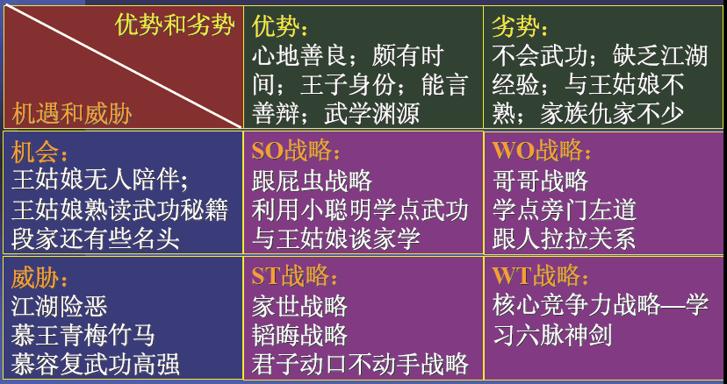
段誉的战略

Slide 46
SWOT分析的缺陷
隐含假定
SWOT分析对战略决策需要的信息做了两个区分：内外区分，即关于企业自身的信息和关于企业所处环境的信息；利害区分，即对企业有利的企业内部优势(S)、外部机会(O)和对企业有害的内部劣势(W)和外部威胁(T)。
静态分析的假定
SWOT分析通常是在某一时点对企业内外进行扫描，然后进行优势、劣势、威胁和机会的分析。

Slide 47
五、企业战略的类型
成长战略：组织通过现有业务或新业务来扩大其所服务的市场数量或提供的产品数量
方式：
集中化：集中于主营业务
纵向一体化：企业成为自己的供应商和/或经销商
横向一体化：与竞争者联合
多元化（相关多元化、不相关多元化）

Slide 48
稳定战略：使组织继续从事当前业务。设法维持原样，既不成长，也不退步
原因：
组织的资源和核心竞争力达到了极限
行业处于剧变期，未来不确定
行业遭遇低增长或零增长
公司已经相当成功了，已经充分实现经营者的个人目标
寡头垄断

Slide 49
收缩战略：当组织陷入困境时，消除导致公司绩效下降的组织劣势。削减成本，重组业务
分类：
转向战略
放弃战略
清算战略

Slide 50
转向战略
不是被动采用，而是有长远目标的积极的收缩型战略
转向战略是企业在现有的经营领域不能维持原有的产销规模和市场占有率，不得不采取缩小产销规模和市场占有率，或者企业在存在新的更好的发展机遇的情况下，对原有的业务领域进行压缩投资，控制成本以改善现金流为其他业务领域提供资金的战略方案。

Slide 51
放弃战略
指将企业的一个或几个主要部门转让、出卖或停止经营。

Slide 52
清算战略
指当企业严重亏损，资不抵债，又无力扭亏为盈时，对企业资产和债权债务进行清算，转让整个企业，偿还债务，收回剩余资金，另行创建别的企业的战略。
放弃战略与清算战略并不一样，由于放弃战略的目的是要找到肯出高于企业资产时价的买主，所以企业管理人员应该说服买主，认识到购买企业所获得的技术资源或资产能给对方增加利润。而清算战略一般意味着基本上只包括有形资产的部分。

Slide 53
企业竞争战略

Slide 54
一、市场竞争的优与劣
1.市场竞争的本质
通过市场竞争实现社会资源的分配
2.市场竞争的意义
最大限度确保企业活动的自主性
合理分配资源
充分调动经营者的积极性和主动性

Slide 55
3.市场竞争的局限性
不确定性
不公平竞争
资源浪费
机会主义行为的出现

Slide 56
二、基本的竞争战略
竞争战略类型：
成本领先战略
差异化战略
集中战略

Slide 57
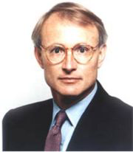
迈克尔·波特出生于1947年，他是哈佛商学院的大学教授（大学教授，University Professor，是哈佛大学的最高荣誉，迈克尔·波特是该校历史上第四位获得此项殊荣的教授）。迈克尔·波特在世界管理思想界可谓是“活着的传奇”，他是当今全球第一战略权威，是商业管理界公认的“竞争战略之父”，在2005年世界管理思想家50强排行榜上，他位居第一。
《品牌间选择、战略及双边市场力量》（1976）、《竞争战略》（1980）、《竞争优势》（1985）、《国家竞争力》（1990）

Slide 58
被追求的竞争优势
低成本 差异化
成本领先
战略
差异化战略
全行业范围
市场目标
最优成本战略
特定细分市场
集中成本领先战略
集中差异化战略
基本竞争战略

Slide 59
（1）成本领先战略
成本领先战略就是瞄准较宽的大规模市场的低成本竞争战略，要求建立起高效大规模的生产设施，通过经验曲线和严格的成本与费用的控制以降低成本，最大限度地减小研究开发、服务、推销、广告等方面的成本费用。
贯穿于整个战略之中的是使成本低于竞争对手
采用成本领先战略需具备的条件：
必须用先进的生产设备进行生产
产品产量要达到经济规模
必须要有高的市场占有率
节约一切开支

Slide 60
成本领先战略的优点
由于成本领先，可从竞争对手中夺取更多的市场份额，因而享有更高的利润
相对于竞争对手具有较大的对原材料、零部件价格上涨的承受能力，能够承受经济不稳定因素所带来的影响
成本领先企业需用大批原材料，可以到廉价的原材料及零部件，与供应商建立稳定的协作关系
面对中间商要求降低产品价格的压力，成本领先企业在与中间商交易时握有更大的主动权

Slide 61
成本领先战略的缺点
投资较大；
由于科学技术的发展，新技术的出现使本企业产品已过时；
行业中的新进入者购买更先进的设备其产品成本更低，后来居上；
企业集中精力降低成本，使企业忽视顾客需求的变化，这是成本领先战略最危险之处；
由成本领先战略转向产品差异战略时，企业要付出巨大的代价，退出壁垒很高。

Slide 62
（2）差异化战略
差异化战略就是瞄准较宽的大规模市场，生产在整个行业来看比较独特的产品和服务
实现差别化战略可以有许多方式：设计名牌形象、技术上的独特、性能特点、顾客服务、商业网络及其它方面的独特性。
采用差异化战略的条件
要有很强研究开发能力
企业在产品质量及性能上要有很高的知名度和美誉度
企业要有很强的市场营销能力

Slide 63
差异化战略的优点
差异化战略在同行业竞争中形成一个隔离地带，避免竞争对手的侵害
顾客对差异化产品的信赖和忠诚，形了较高的进入壁垒
差异化战略产生了较高的边际收益，从而增强了对供应商讨价还价能力
产品差异化使中间商具有较高的转换成本，使其依赖于本企业
顾客对差异化产品的依赖，使替代品无法在差异化上与之竞争

Slide 64
差异化战略的缺点
实行差异化战略，生产成本较高，因此企业产品差异化所取得利润的相当一部分要被产品成本的提高所抵消
顾客对差异化所支付额外费用是有一定限度的，若差异化产品价格与成本领先产品价格差距过大，会使顾客转而去购买低价格产品
由于特色产品价格较高，因此该战略不可能迅速提高市场占有率
当企业产品进入成熟期时，产品的差异化可能被竞争对手模仿，而企业又不能及时推出新的差异化产品，使企业处于困难境地

Slide 65
（3）集中战略
集中战略是通过设计一整套行动来生产并提供产品或服务，以满足某一特定竞争性细分市场的需求。
企业可以采用两种集中化战略：以低成本为基础的集中成本领先战略和以差异化为基础的集中差异化战略。

Slide 66
集中战略的基础在于一家企业可以比业内的其他竞争对手更好、更有效率地服务某一特定细分市场，且服务于小市场的成本比竞争对手的成本低，或者能够更好地满足用户的需求。
此战略的成功需要企业去发现需求非常独特并且专业化，以至于业内一般竞争对手根本未去服务的细分市场，或者找到业内竞争者做得很差的细分市场。

Slide 67
集中战略的优点
经营目标集中，管理简单方便，可集中使用资源
精通某一方面的专门技术，以专补缺，以精取胜，可成为受大公司欢迎的、为其提供配套产品的友好伙伴
生产高度专业化，可达到经济规模
降低成本，成为“小型巨人”企业

Slide 68
集中战略的缺点
(1)当市场需求发生变化、技术创新或新替代品出现时，企业受到严重冲击
(2)企业对环境适应能力差，经营风险大

Slide 69
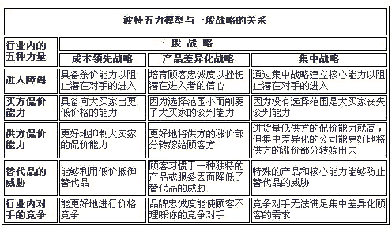

Slide 70
差异化战略不考

Slide 71
差异化战略是回避直接竞争的基本手段。选择时需要考虑：
顾客的需求是什么？
竞争对手是谁？
能否持续保持比较优势？

Slide 72
一、以顾客需求为核心
顾客的需求是差异化的起点
价格、产品、服务、形象
差异化必须围绕着顾客需求最集中部分进行
以顾客需求为核心的差异化战略：
把市场上的顾客按需求核心的不同分为几个不同的顾客群，企业选择一个顾客群的需求核心进行差异化
企业在满足顾客需求方面具有其他竞争对手无法比拟的优势

Slide 73
二、明确竞争对手
差异化战略必须首先认清竞争对手
意想不到的竞争对手：
竞争对手是顾客自身？
竞争对手是提供与自己产品和服务功能相同的替代品企业

Slide 74
三、确定市场范围
确定市场范围最主要问题是如何正确理解产品或事业的定义
市场的构成部分：竞争对手、顾客、产品或服务

Slide 75
四、保持比较优势
企业能否持续保持比较优势，取决于：
为取得比较优势，企业有多少具体的竞争手段
使用各种竞争手段的能力以及拥有的资源数量
企业能否持续保持比较优势，最终取决于企业拥有的经营资源

Slide 76
五、选择竞争领域
企业竞争领域，包括企业产品线的广度和垂直统一的深度
产品线的广度是指企业将多大范围的产品提供给市场
垂直统一是指把向市场提供产品必需的各种业务和生产阶段都纳入企业内部，实行产供销一体化。
产品线的广度和垂直统一深度的乘积就是企业竞争领域的面积，扩大竞争领域的面积，也就扩大了企业竞争手段的范围

Slide 77
六、核心能力
企业形成与众不同的具有竞争优势的资源和能力，那么这种能力就称为组织的核心能力。
核心能力是企业主要的价值创造技能
核心能力与能力的区别在于：核心能力对企业的竞争力和盈利能力起着至关重要的作用。

Slide 78
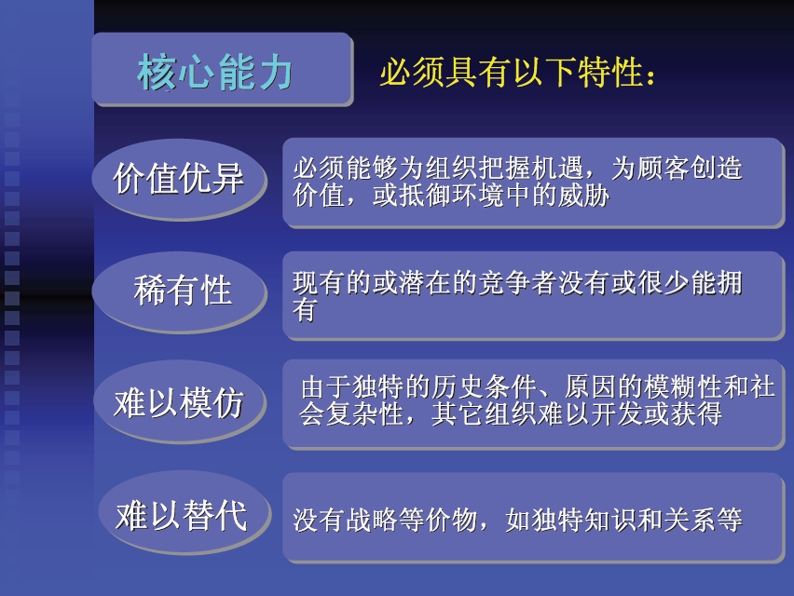

Slide 79
